Slide 1


Slide 2
Programming for the Noobs
Episode 7
Array

Slide 3
Array: อาร์เรย์
0
1
2
3
4
5

Slide 4
อาร์เรย์:
คือตัวแปรที่สามารถเก็บได้หลายค่าพร้อมๆ กัน

Slide 5
var student1 = 75;
var student2 = 83;
var student3 = 62;

Slide 6
var students = [75, 83, 62];

Slide 7
var arr = ['A', 'B', 'C'];

Slide 8
var fact = [true, false, true];

Slide 9
var arr = [ 9, true, 'Hi'];

Slide 10
var arr = [];

Slide 11


Slide 12
กลับมาที่คะแนน

Slide 13
var student1 = 75;
var student2 = 83;
var student3 = 62;

Slide 14
student1

Slide 15
var students = [75, 83, 62];

Slide 16
วิธีการใช้งาน

Slide 17
students[0]

Slide 18
student2

Slide 19
students[1]

Slide 20
ทำไมต้องเริ่มต้นที่ 0

Slide 21
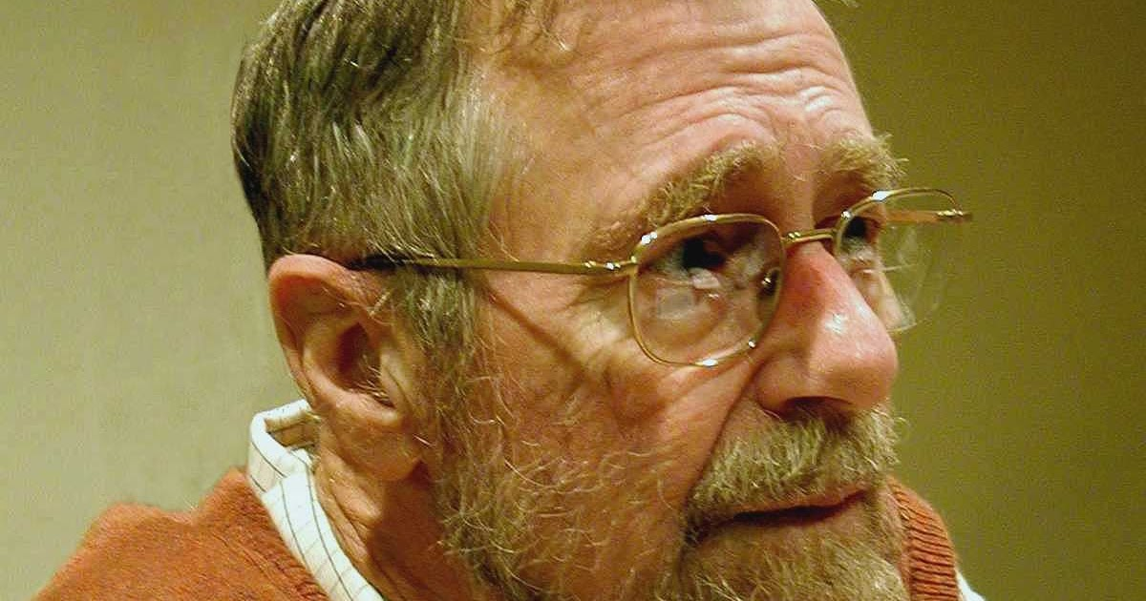
Edsger W. Dijkstra

Slide 22
ลุงชื่ออ่านยาก
แกบอกว่า

Slide 23
เพราะในทางคณิตศาสตร์
เลขเริ่มต้นด้วยเลขศูนย์

Slide 24
students[0]

Slide 25
ถ้าอยากรู้ว่า Array มีกี่ตำแหน่ง
students.length

Slide 26

เปิด VS Code ครับ

Slide 27
แบบฝึกหัด:
จงเขียนโปรแกรม
เพื่อแสดงค่าที่อยู่ใน Array ออกมาที่ละบรรทัด

Slide 28
var arr = [1, 3, 5, 7];
for (var i = 0; i < arr.length; i = i + 1) {
console.log(arr[i]);
}

Slide 29
แบบฝึกหัด:
จงเขียนโปรแกรม
เพื่อตรวจค่าอุณหภูมิที่ถูกเก็บไว้ใน array
หากค่านั้นเท่ากับหรือมากกว่า 35 องศาเซลเซียส
ให้แสดงคำว่า Hot

Slide 30
แบบฝึกหัด:
โดยกำหนด array ให้ดังนี้:-
var temps = [ 15, 35, 75, 25, 18, 40];

Slide 31
if (temperature >= 35) {
console.log('So hot!');
}

Slide 32
แบบฝึกหัด:
จงเขียนโปรแกรม
เพื่อคำนวนเกรดของนักศึกษา
โดยอาศัยคะแนนของนักศึกษาแต่ละคนที่อยู่ใน array

Slide 33
แบบฝึกหัด:
โดยกำหนด array ให้ดังนี้:-
var students = [75, 83, 62];

Slide 34
คะแนน | เกรด
น้อยกว่าหรือเท่ากับ 49 | 0
ตั้งแต่ 50 ถึง 59 | 1
ตั้งแต่ 60 ถึง 69 | 2
ตั้งแต่ 70 ถึง 79 | 3
ตั้งแต่ 80 ขึ้นไป | 4

Slide 35
Br
eak 15 นาที

Slide 36
1 มิติ
0
1
2
3
4
5

Slide 37
X
0
1
2
3
4
0
1
2
3
4
0
1
2
3
4
0
1
2
3
4
Y

Slide 38
0
1
2
0
1
2

Slide 39
var board = [
[ 'O', 'X', ' '],
[ 'X', 'O', ' '],
[ ' ', 'X', ' ']
];

Slide 40
0
1
2
0
1
board[2][1] = 'O';
2

Slide 41
แบบฝึกหัด:
จงเขียนโปรแกรม
แสดงตาราง XO จาก array ขนาด 3x3
โดยให้แสดงผลลัพธ์ออกมาในลักษณะดังนี้:-

Slide 42
var board = [
[ 'O', 'X', ' '],
[ 'X', 'O', 'O'],
[ ' ', 'X', ' ']
];

Slide 43
O|X|
X|O|O
|X|

